Slide 1
ЗНАТЬ ГЕОГРАФИЮ-
ЗНАЧИТ ПОБЕДИТЬ!
(часть 4)
Челябинская область, Аргаяшский район.
МОУ Акбашевская СОШ
Якупова Разима Фаткулловна
Учитель географии

Slide 2
ОБРАЗЫ ПОСЛЕВОЕННОЙ РОССИИ

Slide 3
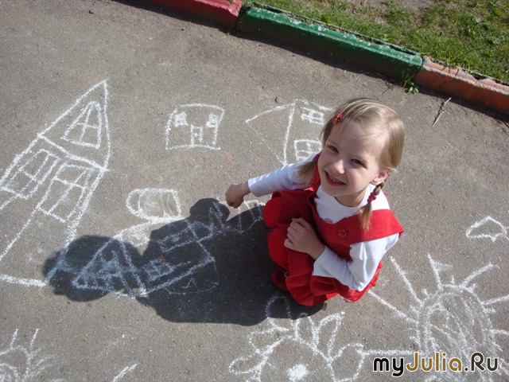

Slide 4
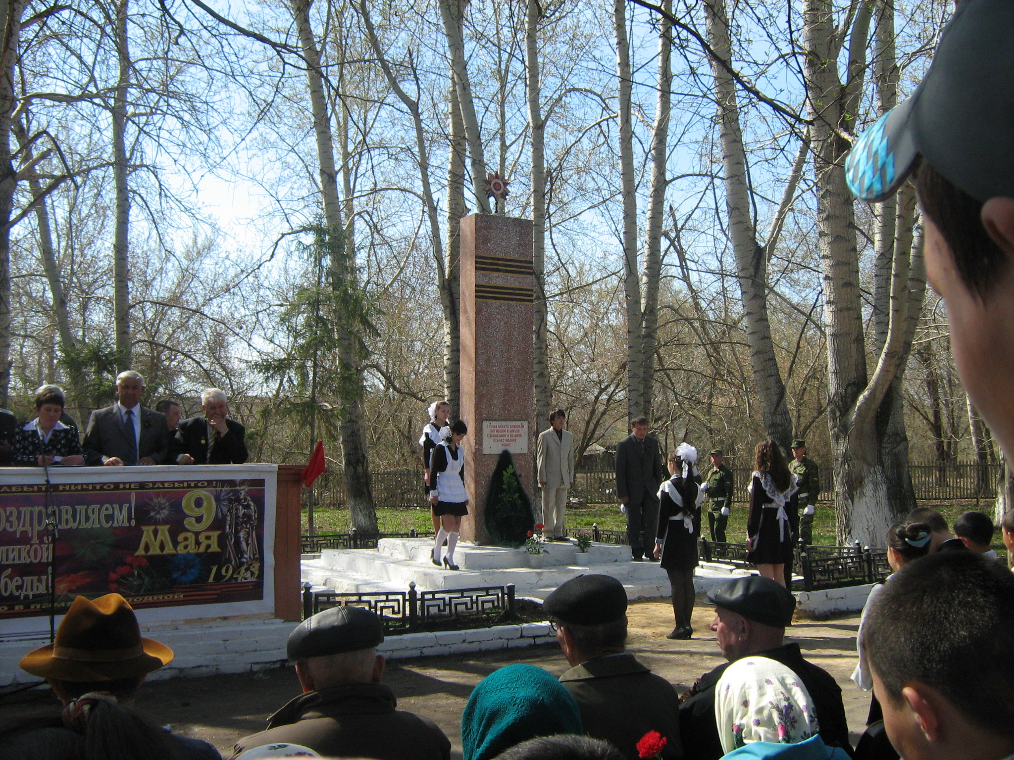

Slide 5
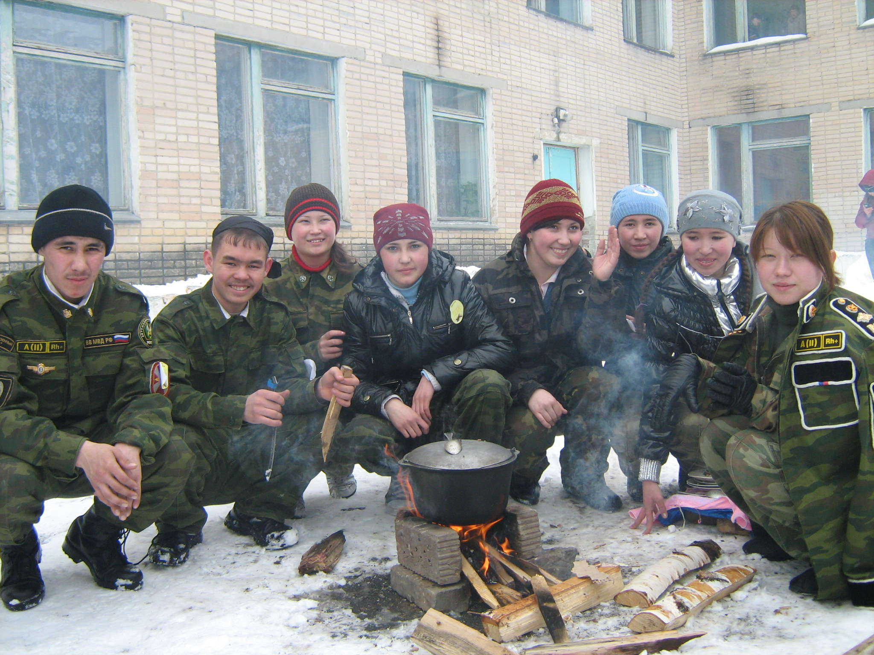

Slide 6
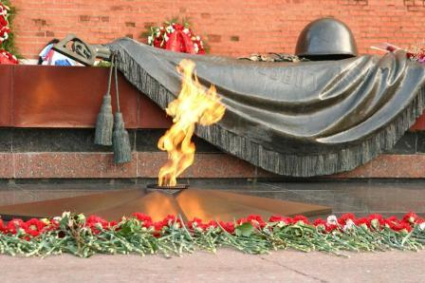

Slide 7
Вот где нам посчастливилось родиться,
Где на всю жизнь, до смерти, мы нашли
Ту горсть земли, которая годится,
Чтоб видеть в ней приметы всей Земли.

